Slide 1

로또 생성기
(다조) 류승윤 김기현 김주원 박제성 조현태
Copyrightⓒ. Saebyeol Yu. All Rights Reserved.

Slide 2
CONTENTS
01
개요
알고리즘
02
2차원 배열을 이용한 프로그램 설계
03
확률을 높이기 위한 방법
지난주 번호 제외
홀짝 분포
번호의합 분포
04
결과화면
Copyrightⓒ. Saebyeol Yu. All Rights Reserved.

Slide 3
1.개요
본 프로그램은 로또번호를 추천하는 프로그램입니다.
프로그램의 목적은 추천과정에서 통계와 조건을 이용하여
당첨확률이 높은 번호를 출력하는 것입니다.
100회의 시행을 통해서 당첨 확률이 높은 상위 5개의 회차를 출력합니다.

Slide 4
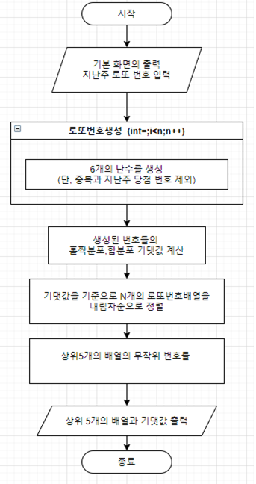
1.개요

Slide 5

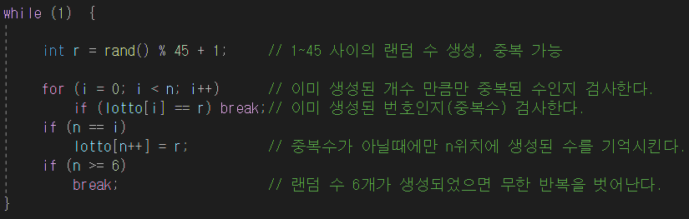
2. 2차원 배열을 이용한 프로그램 설계
로또 번호를 생성하는 기본 코드

Slide 6
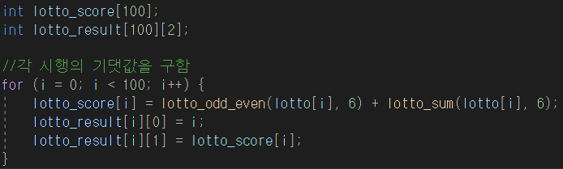
2. 2차원 배열을 이용한 프로그램 설계
구조체를 사용하지 않고 2차원 배열을 이용해 100개의 시행을 초기화한다.
lotto_result라는 2차원배열을 생성하여 기댓값의 합을 저장하고, 몇 번째 시행인지를 저장한다.

Slide 7
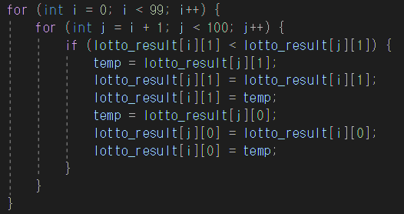
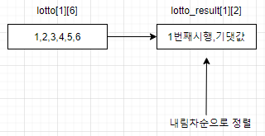
2. 2차원 배열을 이용한 프로그램 설계
lotto_result 배열에 2개의 인자가 들어가는 이유는 기댓값을 기준으로 정렬을 했기때문에
해당 시행이 몇 회차인지 알 방법이 없기 때문입니다.
lotto[1][6] → lotto_result[1][2]={1,Lotto[1][6]의 기댓값} 이 저장되기에 lotto_result의
첫번째 인자는 각 회차를 알 수 있습니다.

Slide 8
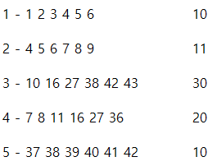
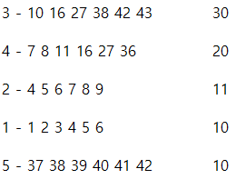
2. 2차원 배열을 이용한 프로그램 설계

Slide 9
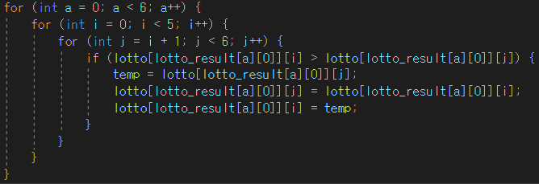
2. 2차원 배열을 이용한 프로그램 설계
기댓값 상위 5개의 배열을 오름차순으로 정렬하는 코드입니다.

Slide 10
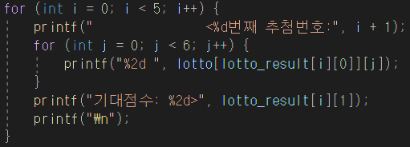
2. 2차원 배열을 이용한 프로그램 설계
이것을 인덱스로 결과에서 lotto[lotto_result[i][0]][j]을 호출했을때 해당번호가 출력됩니다.

Slide 11
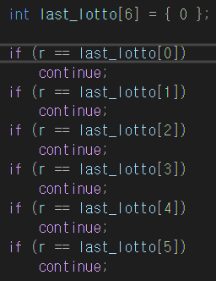
3. 확률을 높이기 위한 방법 – 지난 주 당첨 번호 제외
지난 주에 나온 당첨 번호가 이번 주에 나올 확률이 3%라는 점을 감안하여
처음 프로그램이 시작될 때, 지난 주 번호를 입력받고 생성에서 해당번호를 미리 제외합니다.
시작에서 last_lotto[6]를 생성, 난수생성 과정에서
해당 숫자를 만나면 Continue; 를 통해 다시 난수를 생성합니다.

Slide 12
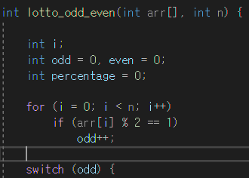
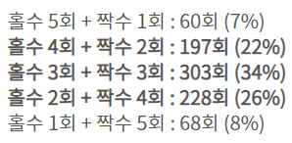

3. 확률을 높이기 위한 방법 – 홀짝 분포
Lotto[n][6] 배열을 전달 받아 배열의 홀수 개수를 판단하고
해당 개수에 맞는 기댓값을 반환합니다.

Slide 13
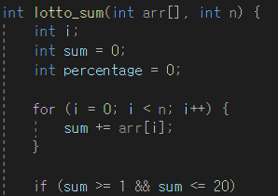
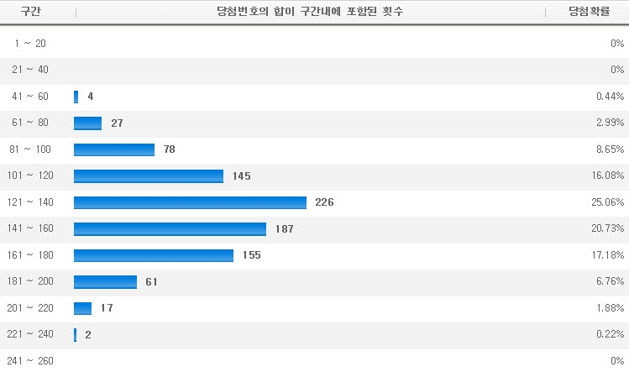

3. 확률을 높이기 위한 방법 – 번호의 합 통계
Lotto[n][6] 배열을 전달 받아 배열원소의 합을 구하고
구간에 맞는 기댓값을 전달합니다.

Slide 14
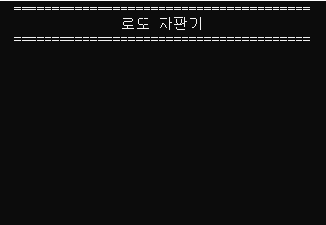

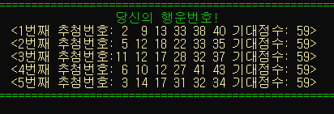
4.결과화면

Slide 15
4.결과화면
해당 프로그램은 현재 2가지의 조건이 들어가 있습니다. 확률을 높이기 위한 추가 조건들을 함수로
추가한다면 Lotto_score[] 배열에 있는 기존 기댓값에 더함으로 쉽게 다른 조건들을 추가 할 수 있습니다.
구조체를 사용한다면,
1. 기댓값으로 소수점을 사용할 수 있습니다.
2. lotto_result와 같은 추가 배열 없이 기댓값의 등수를 나타낼 수 있습니다.

Slide 16
자체평가
확률을 높이기 위한 조건들을 함수로 만드는 것은 어렵지 않았습니다. 가장 어려웠던 것은 기댓값을 정렬하고
1~5등에 해당되는 원래 lotto[6] 배열을 불러오는 것이었습니다.
배열 자체에 인덱스를 넣을 수가 없었기에 또 하나의 2차원배열을 생성하고, 초기화 순서를 같게 만들어 자체
인덱스를 만들었습니다.
이 과제에서 가장 중요한 것은 확률을 높이기 위한 조건도 있겠지만, 저희는 앞에 설명한 배열의 등수를 매기고
그것을 출력하는 것이라 생각합니다. 만약에 저희가 포인터와 구조체를 잘 활용할 수 있었다면, 불필요한 2차
원 배열을 추가하지 않고 더 깔끔하고 간결한 코드가 작성되었을 것이라 생각합니다.
구조체와 포인터에 숙달된다면 이 코드를 다시 수정해야 할 것입니다.

Slide 17
소스코드
https://github.com/Ryustam/C_code_example/blob/b9f725f11624af18210ef78e4067f0c2e604c4be/C%EC%96%B8%EC%96%B4%EB%A7%88%EC%A7%80%EB%A7%89%EA%B3%BC%EC%A0%9C.txt

Slide 18
감사합니다
Introduction
Copyrightⓒ. Saebyeol Yu. All Rights Reserved.

